Slide 1
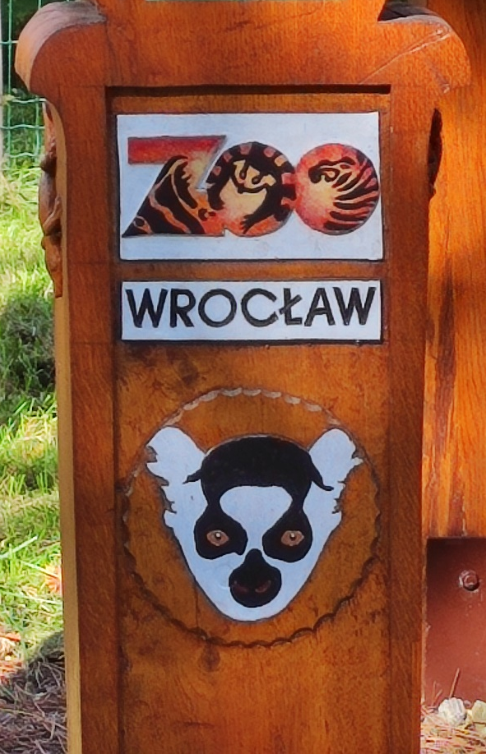
ERAZMUS 2022
ZOO WROCLAW

Slide 2
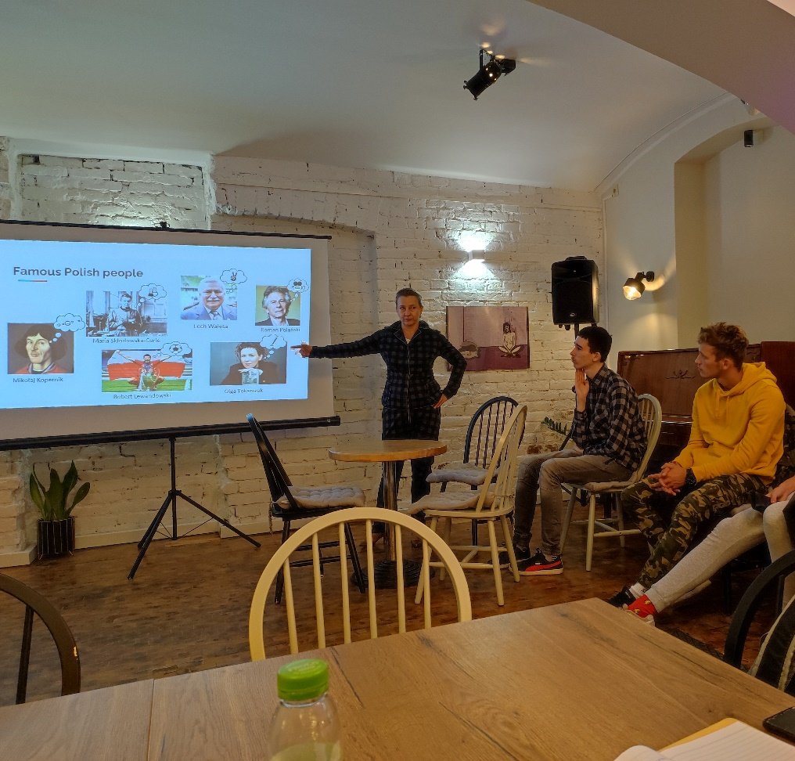
Zručnosti ktoré sme nadobudli:
Jazykové a komunikačné
Spoznali sme Poľsko , jeho kultúru a históriu teoreticky aj prakticky

Slide 3
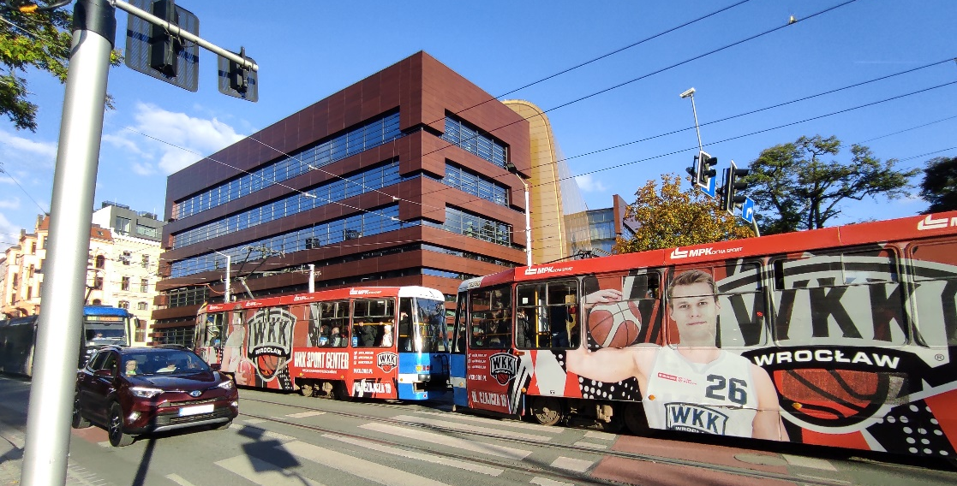
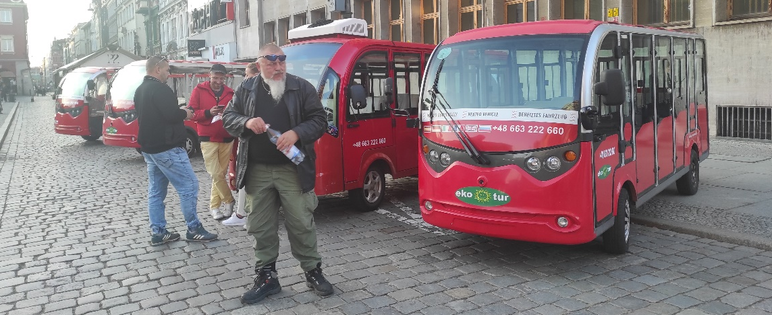
Zručnosti ktoré sme nadobudli:
Orientácia vo veľkomeste a používanie rôznych typov hromadnej dopravy

Slide 4
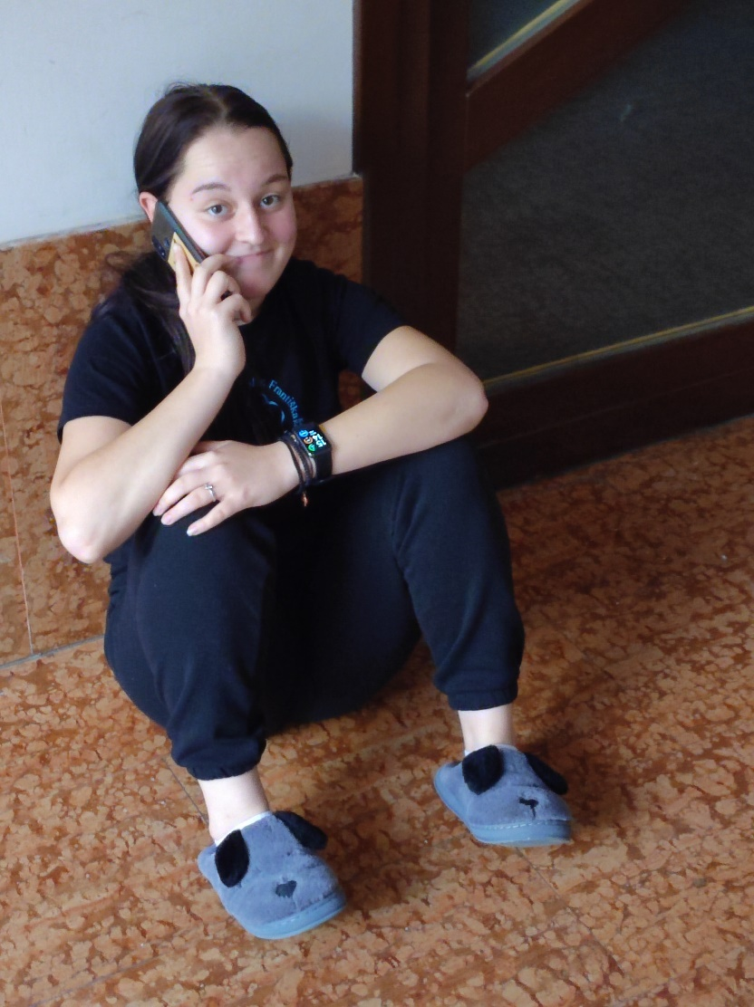
Zručnosti ktoré sme nadobudli:
Postarať sa sám o seba bez pomoci rodičov

Slide 5
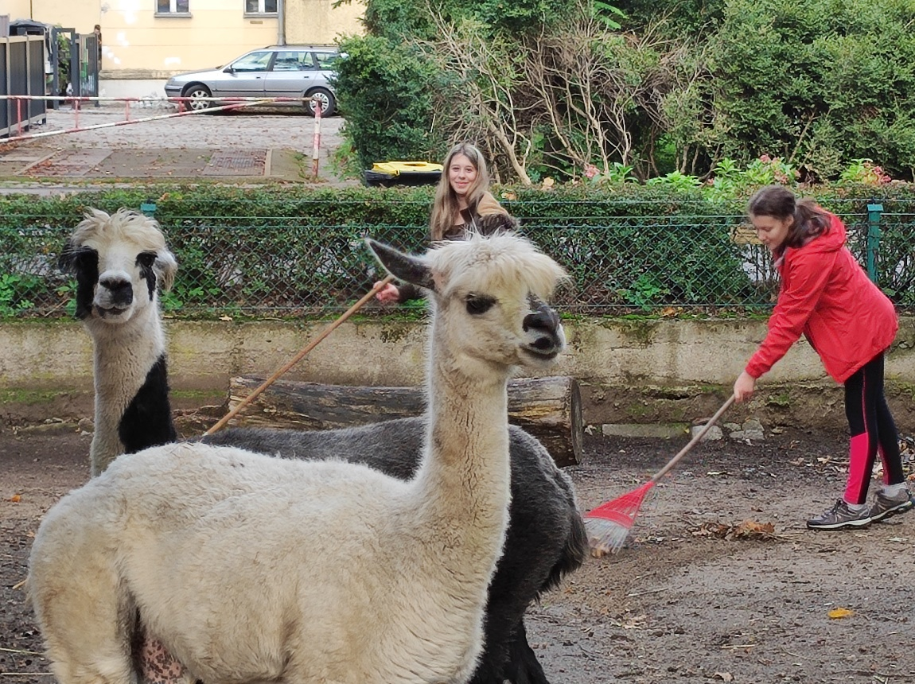
Zručnosti ktoré sme nadobudli:
Manuálne zručnosti
Znalosti BOZP na danom pracovisku
Oboznámili sme sa so zoohygienickými opatreniami v jednotlivých sekciách zoologickej záhrady

Slide 6
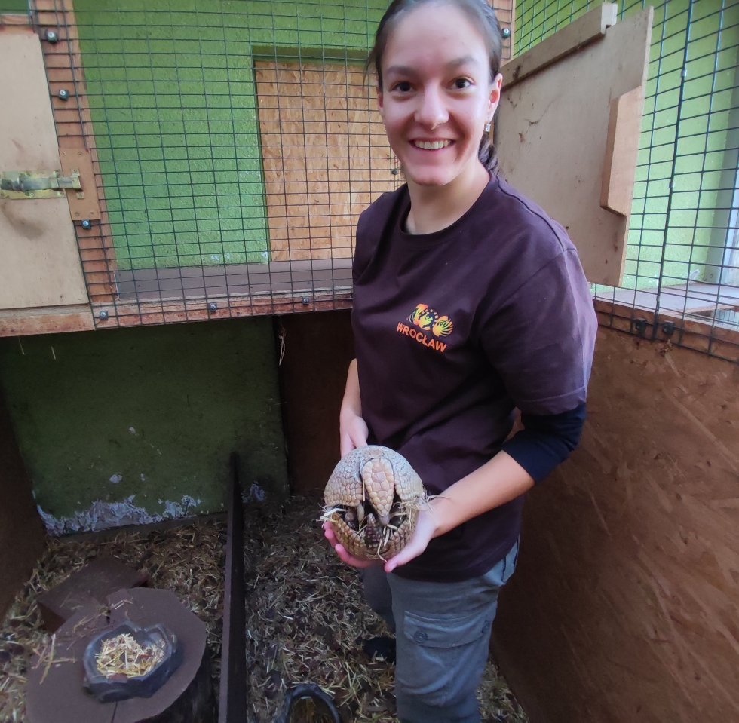
Zručnosti ktoré sme nadobudli:
Sociálne zručnosti
Schopnosť niesť zodpovednosť nielen za seba ale aj za zvieratá o ktoré sme sa starali
Spoznali sme nové druhy exotických zvierat

Slide 7
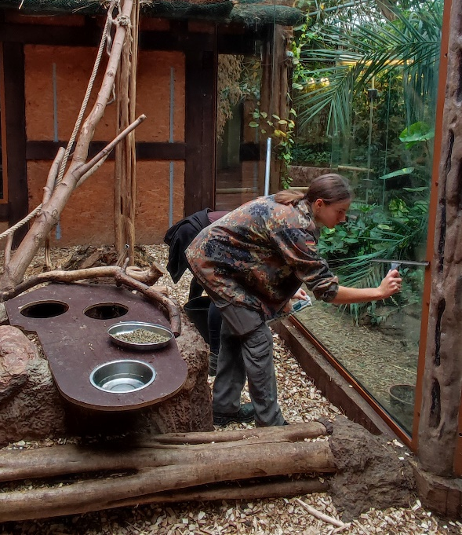
Zručnosti ktoré sme nadobudli:
Každodenná starostlivosť o výbehy a ustajňovacie priestory zvierat
Naučili sme sa zostavovať kŕmne dávky pre jednotlivé druhy zvierat

Slide 8
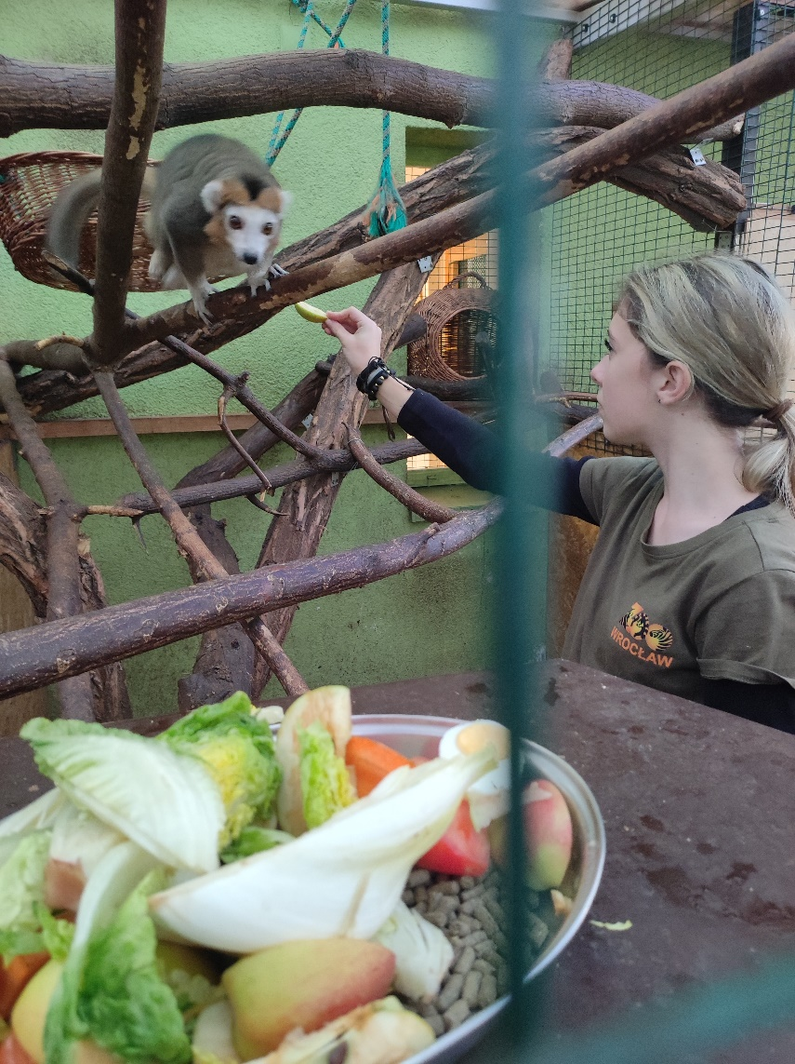
Zručnosti ktoré sme nadobudli:
Zdokonalili sme sa v manipulácii so zvieratami

Slide 9
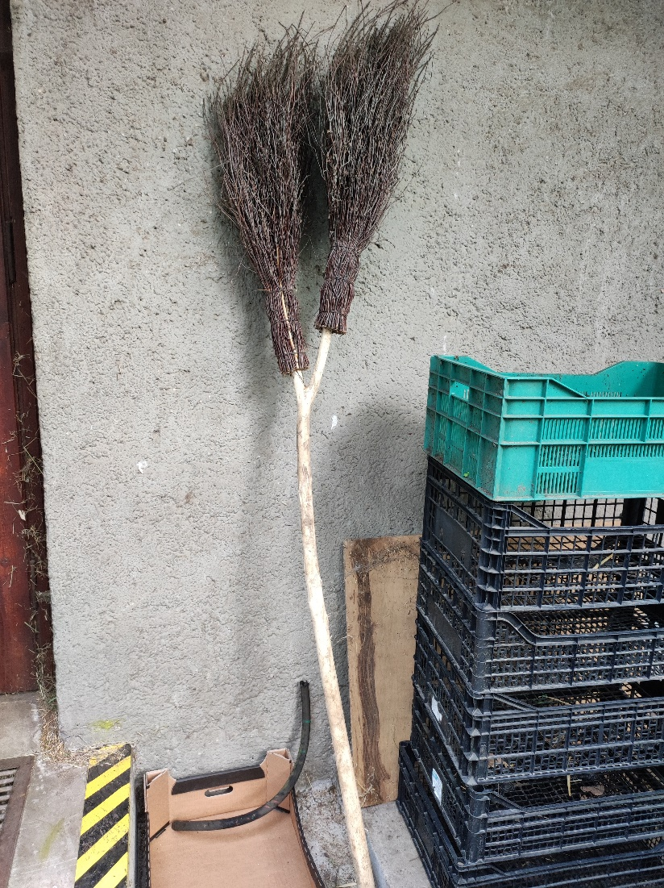
Zručnosti ktoré sme nadobudli:
Spoznali sme etologické odchýlky a zvláštnosti pri jednotlivých druhoch zvierat
Naučili sme sa používať nové pracovné pomôcky

Slide 10
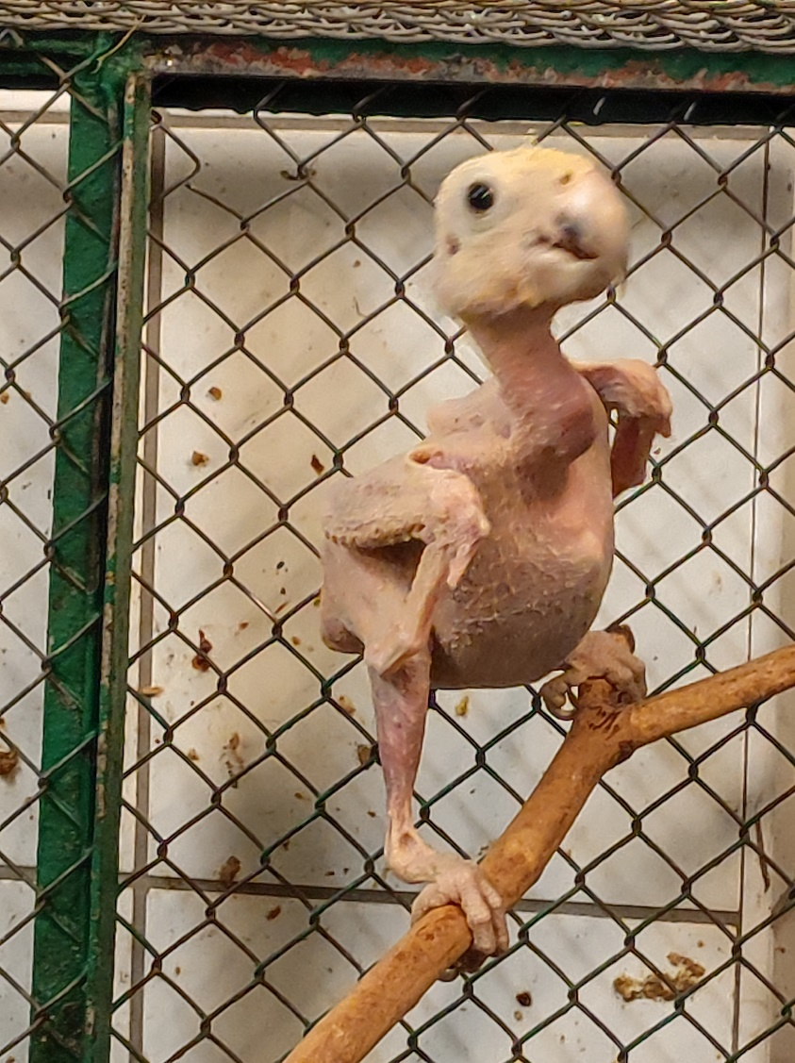
Zručnosti ktoré sme nadobudli:
Spoznali sme nové choroby a spôsoby ich liečby

Slide 11
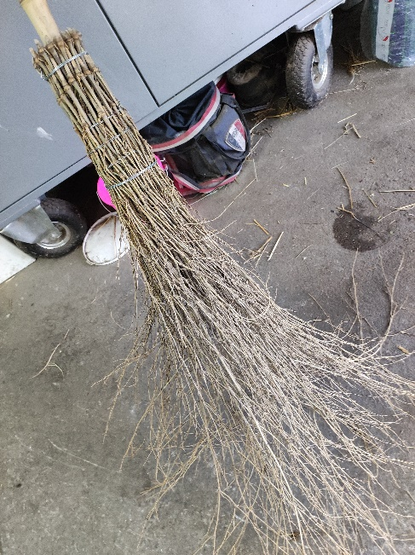
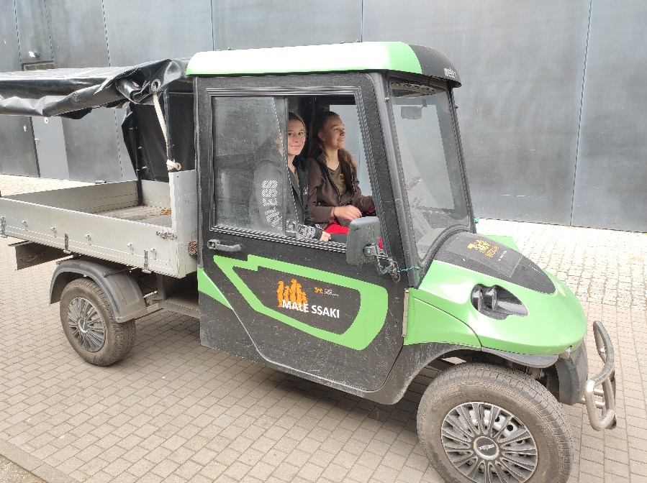
Ekologické vychytávky:
Aktívne využívanie solárnej energie
Presun personálu a materiálu v rámci zoo na elektromobiloch
Využívanie prírodných materiálov

Slide 12
Ďakujeme za pozornosť

